Slide 1



Une boisson lumineuse dans le noir…
Etude de la luminescence d’un cocktail par spectrométrie
Auteurs : Inès, Camille, Nathan
Lycée du Grésivaudan – 1 avenue du Taillefer
38240 – MEYLAN – FRANCE – Tel +33(0)4 76 90 30 53

Slide 2
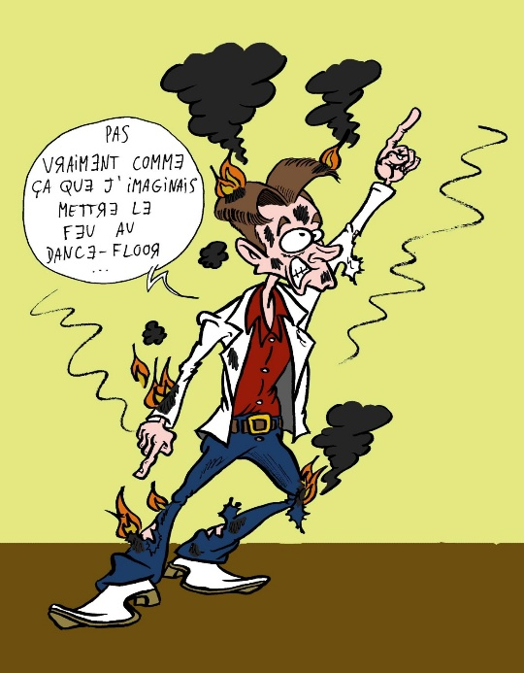
Introduction
Molécules fluorescentes | Deep purple C₂₃H₂₂O₇ | Fluorescéine C₂₀H₁₀Na₂O₅ | Quinine C₂₀H₂₄N₂O
E_{libérée} (eV) | 2,09 | 2,40 | 2,71
Molécules phosphorescentes | Yttria Y₂O₃ | Spinelle MgAl₂O₄ | Germania GeO₂
E_{libérée} (eV) | 2,03 | 2,39 | 2,68
l Une boisson lumineuse l 31/03 l Inès Camille Nathan

Slide 3
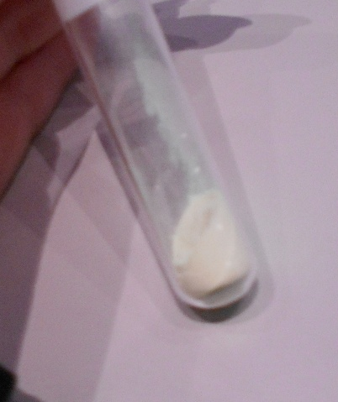
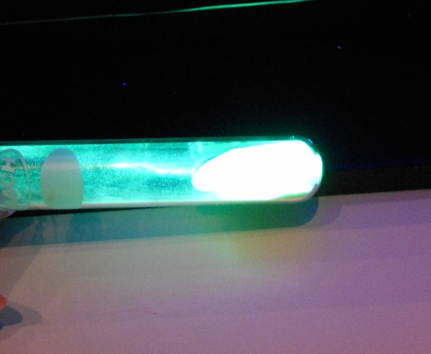
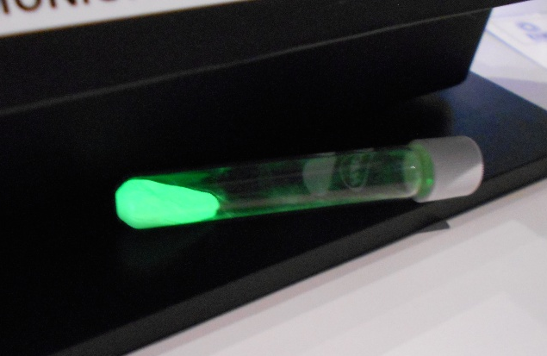
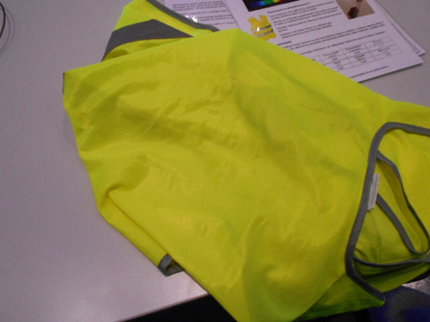
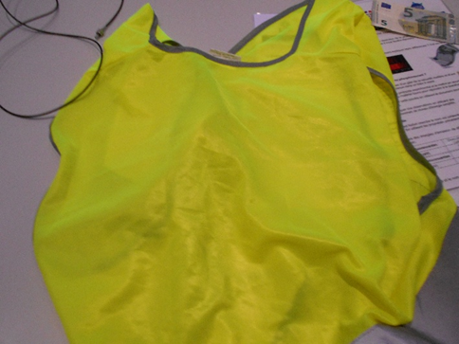
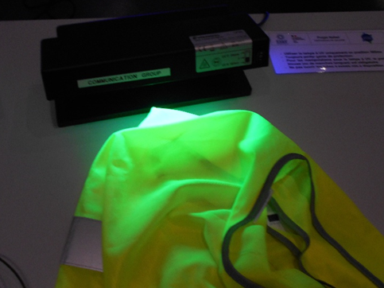
Introduction
avant
pendant
après
l Une boisson lumineuse l 31/03 l Inès Camille Nathan

Slide 4
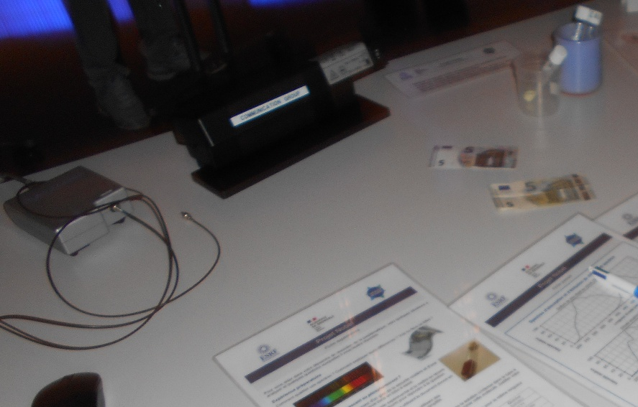
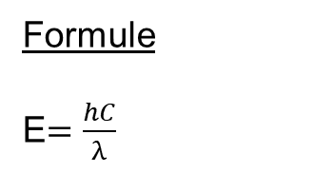
Méthode
Fluorescent ou phosphorescent ?
Réalisation du spectre d’émission
Mesure de lambda max
Calcul de l'énergie libérée
Conversion en eV
Comparaison avec le tableau
Matériel
Lampe uv
Spectromètre
Logiciel d’acquisition
Échantillon inconnu
Formule
E$=\frac{hC}{λ}$
l Une boisson lumineuse l 31/03 l Inès Camille Nathan

Slide 5
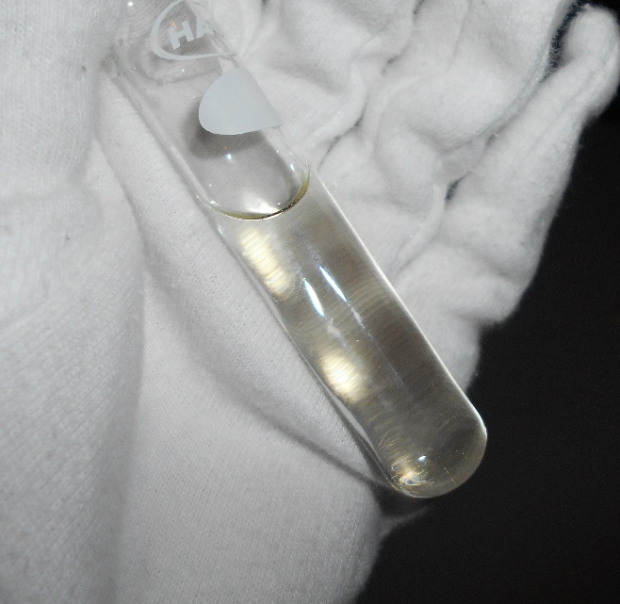
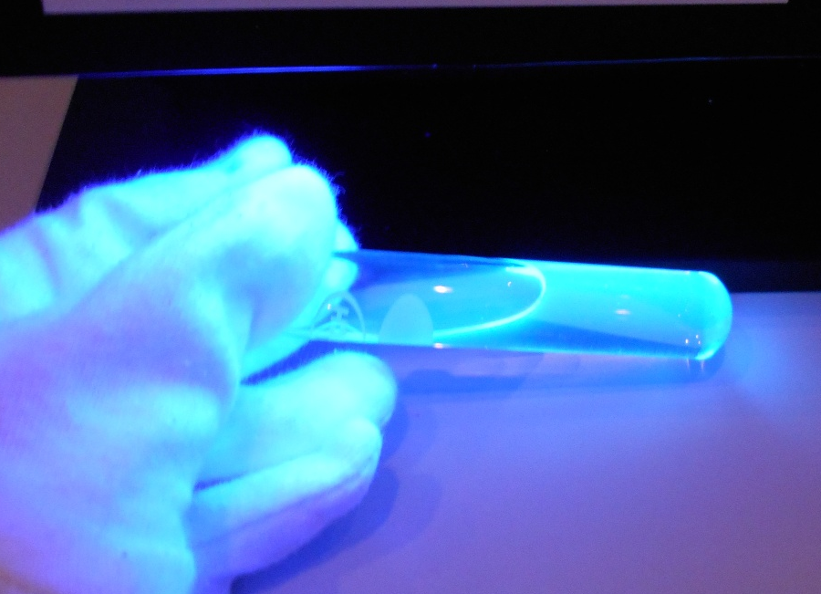
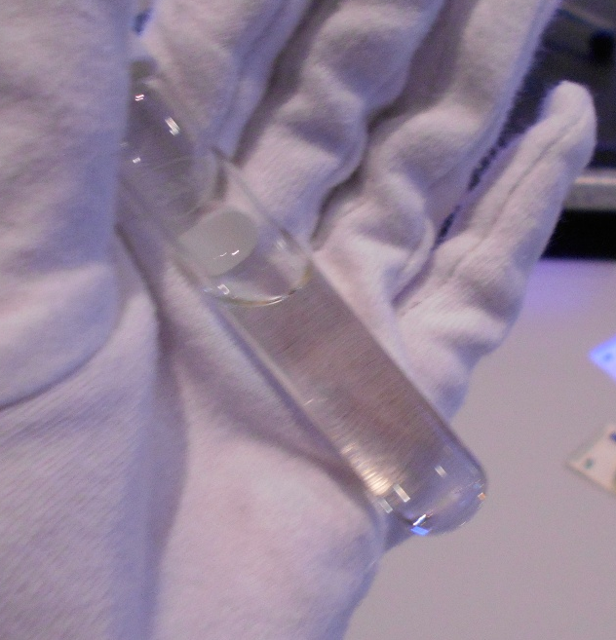
Résultats
avant
pendant
après
Molécules fluorescentes | Deep purple C₂₃H₂₂O₇ | Fluorescéine C₂₀H₁₀Na₂O₅ | Quinine C₂₀H₂₄N₂O
E_{libérée} (eV) | 2,09 | 2,40 | 2,71
l Une boisson lumineuse l 31/03 l Inès Camille Nathan

Slide 6
Résultats
h=6,63*10⁻³⁴ J.s
C= 3,00*10⁸ m/s
λ=467*10⁻⁹ m
E=4,2*10⁻¹⁹ J
E=2,67 eV
l Une boisson lumineuse l 31/03 l Inès Camille Nathan

Slide 7
Conclusion
E=2,67 eV
Molécules fluorescentes | Deep purple C₂₃H₂₂O₇ | Fluorescéine C₂₀H₁₀Na₂O₅ | Quinine C₂₀H₂₄N₂O
E_{libérée} (eV) | 2,09 | 2,40 | 2,71
Molécule responsable fluorescence: Quinine
l Une boisson lumineuse l 31/03 l Inès Camille Nathan

Slide 8
Conclusion
Sources d’erreurs
Valeurs de calculs arrondies
Λ max pas exacte
Spectro precision +/- 1nm
Propreté de tube a essai
l Une boisson lumineuse l 31/03 l Inès Camille Nathan

Slide 9



